Slide 1








Chương 2:
§➊. LŨY THỪA
⓵.
Tóm tắt lý thuyết
Nội dung
bài học
⓶.
Phân dạng bài tập
⓷.
Bài tập minh họa

Slide 2

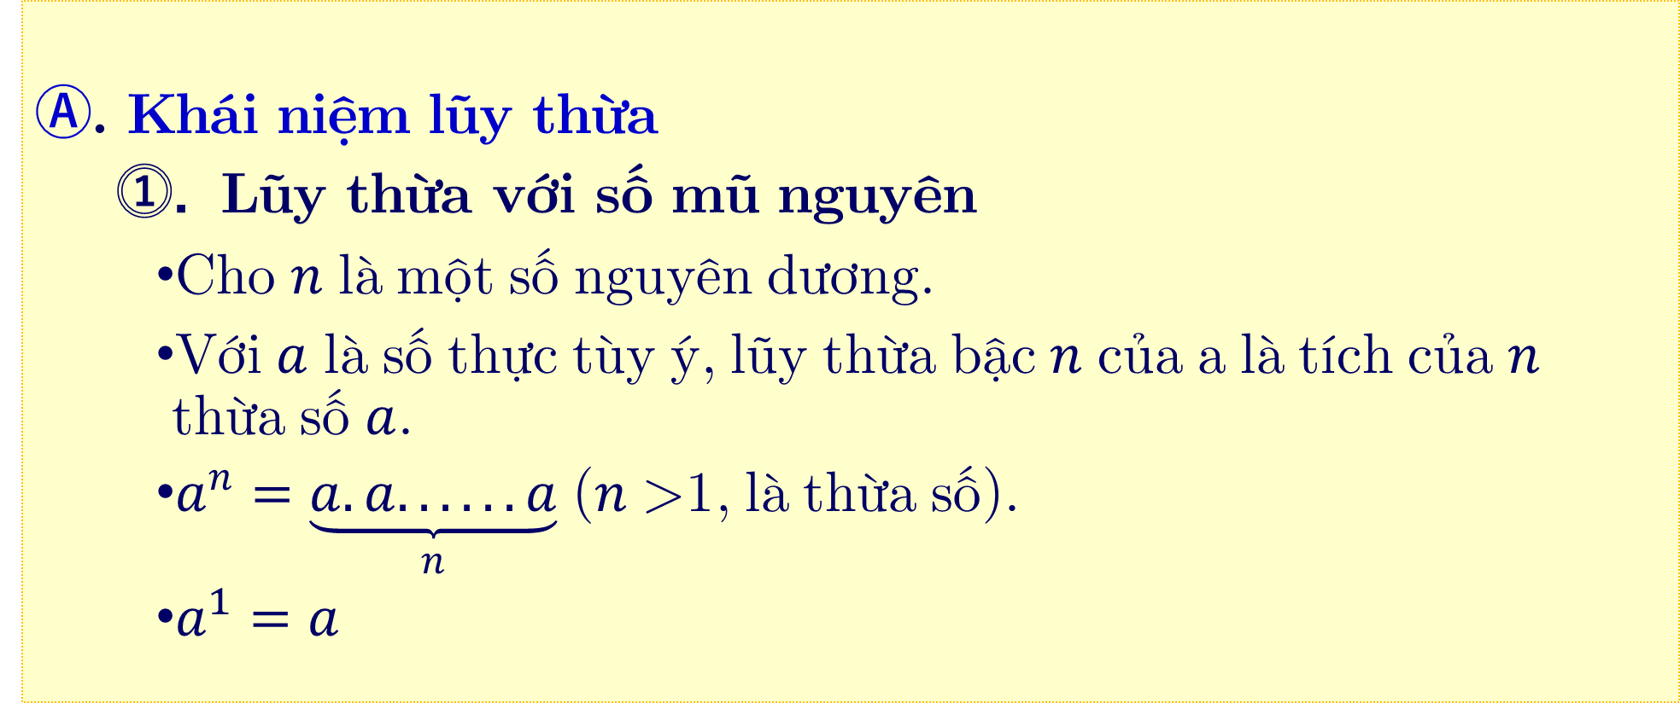
⓵
Tóm tắt lý thuyết
Ⓐ. Khái niệm lũy thừa
⓵. Lũy thừa với số mũ nguyên
Cho $n$ là một số nguyên dương.
Với $a$ là số thực tùy ý, lũy thừa bậc $n$ của a là tích của $n$ thừa số $a$.
$a^{n}=\underset{n}{\underbrace{a.a......a}}$ ($n$ >1, là thừa số).
$a^{1}=a$

Slide 3
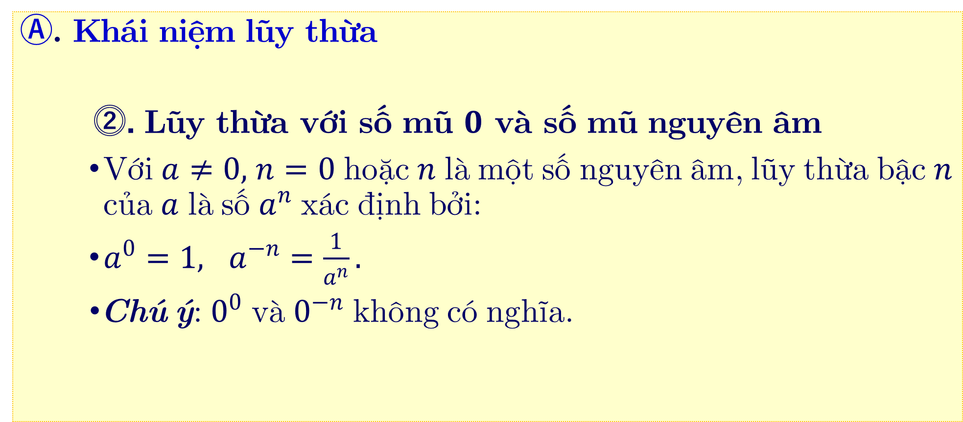
⓵
Tóm tắt lý thuyết
Ⓐ. Khái niệm lũy thừa
⓶. Lũy thừa với số mũ $0$ và số mũ nguyên âm
Với $a≠0,$ $n=0$ hoặc $n$ là một số nguyên âm, lũy thừa bậc $n$ của $a$ là số $a^{n}$ xác định bởi:
$a^{0}=1,$ $a^{−n}=\frac{1}{a^{n}}.$
Chú ý: $0^{0}$ và $0^{−n}$ không có nghĩa.

Slide 4
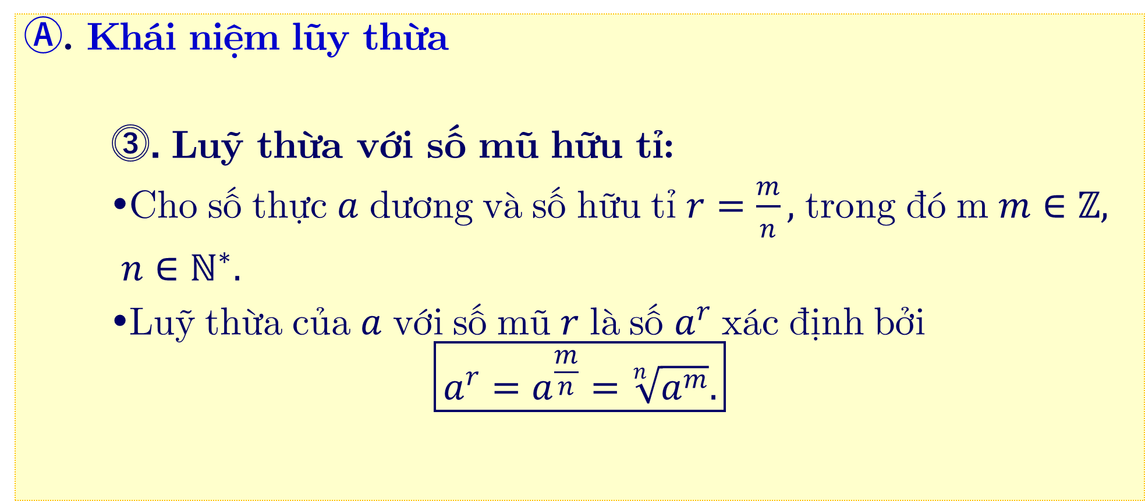
⓵
Tóm tắt lý thuyết
Ⓐ. Khái niệm lũy thừa
⓷. Luỹ thừa với số mũ hữu tỉ:
•Cho số thực $a$ dương và số hữu tỉ $r=\frac{m}{n},$ trong đó m $m∈ℤ,$
$n∈ℕ^{∗}.$
•Luỹ thừa của $a$ với số mũ $r$ là số $a^{r}$ xác định bởi
$$\boxed{a^{r}=a^{\frac{m}{n}}=\sqrt[n]{a^{m}}.}$$

Slide 5
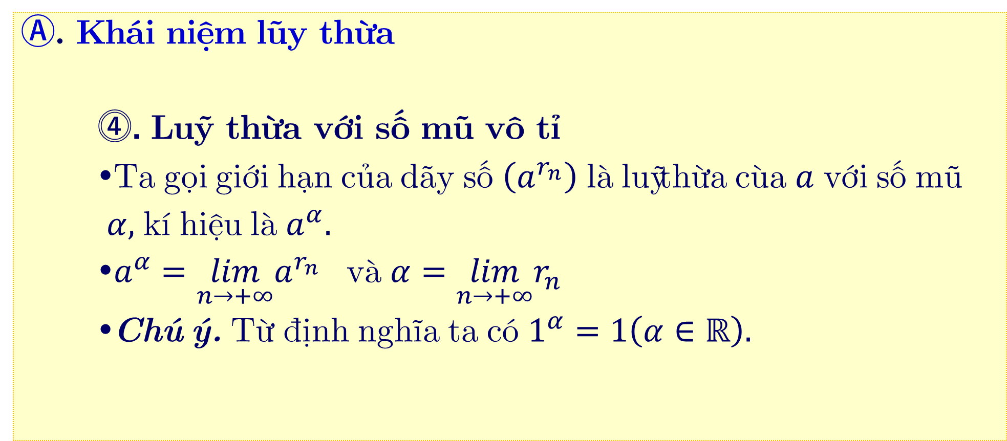
⓵
Tóm tắt lý thuyết
Ⓐ. Khái niệm lũy thừa
⓸. Luỹ thừa với số mũ vô tỉ
•Ta gọi giới hạn của dãy số $\left(a^{r_{n}}\right)$ là luỹ thừa cùa $a$ với số mũ
$α,$ kí hiệu là $a^{α}.$
${\text{•}a}^{α}=\lim_{n→+∞}a^{r_{n}}$ và $α=\lim_{n→+∞}r_{n}$
$\text{•}$Chú ý. Từ định nghĩa ta có $1^{α}=1\left(α∈ℝ\right).$

Slide 6
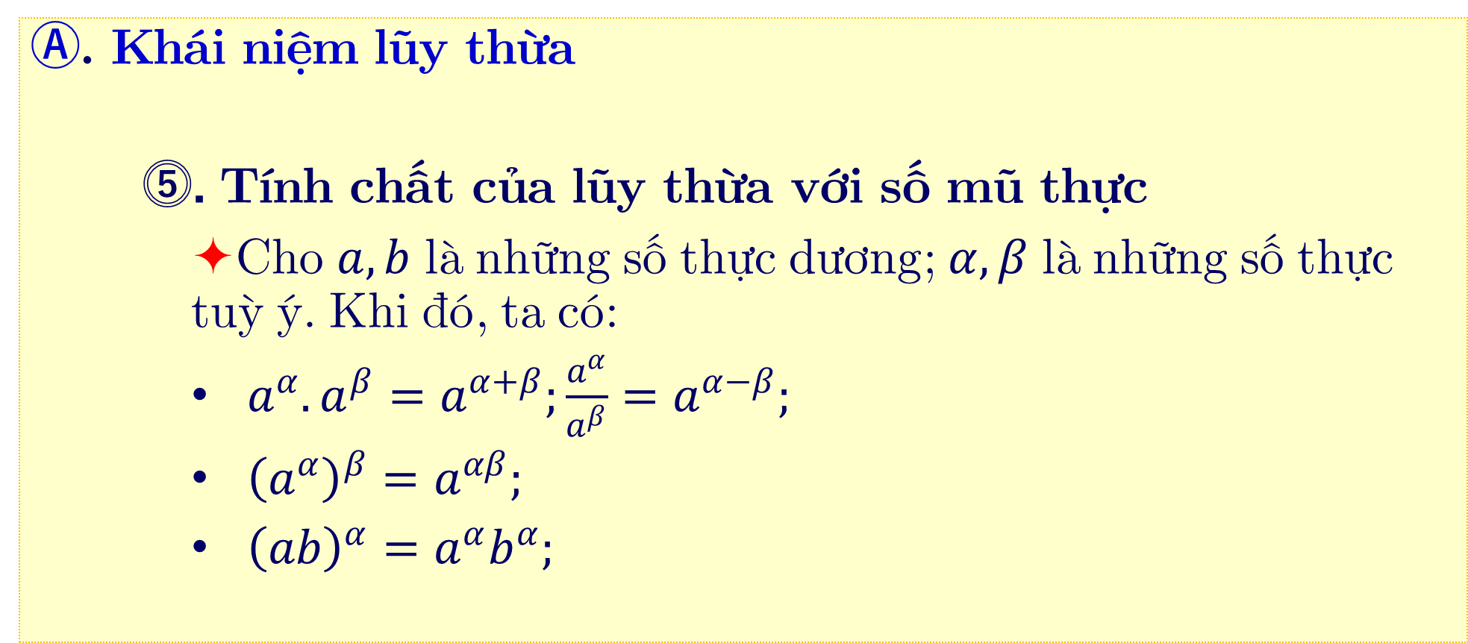
⓵
Tóm tắt lý thuyết
Ⓐ. Khái niệm lũy thừa
⓹. Tính chất của lũy thừa với số mũ thực
Cho $a,b$ là những số thực dương; $α,β$ là những số thực tuỳ ý. Khi đó, ta có:
$a^{α}.a^{β}=a^{α+β};\frac{a^{α}}{a^{β}}=a^{α−β};$
${\left(a^{α}\right)}^{β}=a^{αβ};$
${\left(ab\right)}^{α}=a^{α}b^{α};$

Slide 7
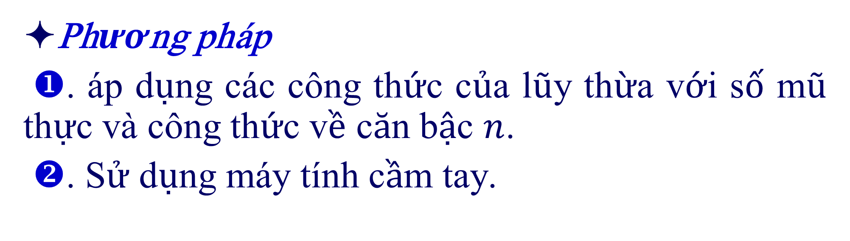
⓶
Phân dạng bài tập
.Dạng 1:
Tính giá trị của biểu thức
Phương pháp
. áp dụng các công thức của lũy thừa với số mũ thực và công thức về căn bậc $n$.
. Sử dụng máy tính cầm tay.

Slide 8
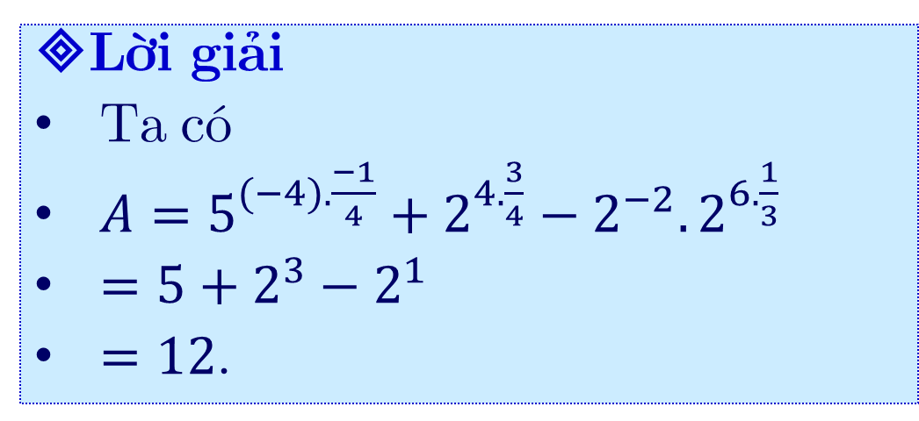
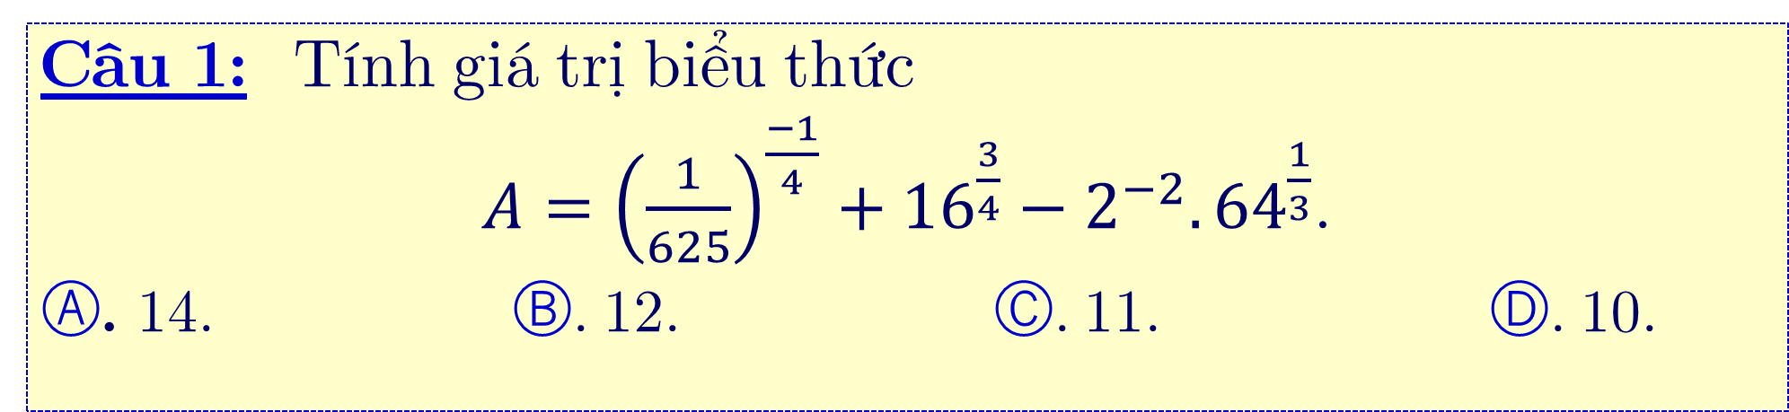
⓷
Bài tập minh họa
Câu 1: Tính giá trị biểu thức
$A={\left(\frac{1}{625}\right)}^{\frac{−1}{4}}+16^{\frac{3}{4}}−2^{−2}.64^{\frac{1}{3}}$.
Ⓐ. 14. Ⓑ. 12. Ⓒ. 11. Ⓓ. 10.
Lời giải
Ta có
$A=5^{(−4).\frac{−1}{4}}+2^{4.\frac{3}{4}}−2^{−2}.2^{6.\frac{1}{3}}$
$=5+2^{3}−2^{1}$
$=12$.
Trắc nghiệm
Dùng máy tính Casio,
Nhập đề bài bấm ra kết quả là đáp án B

Slide 9
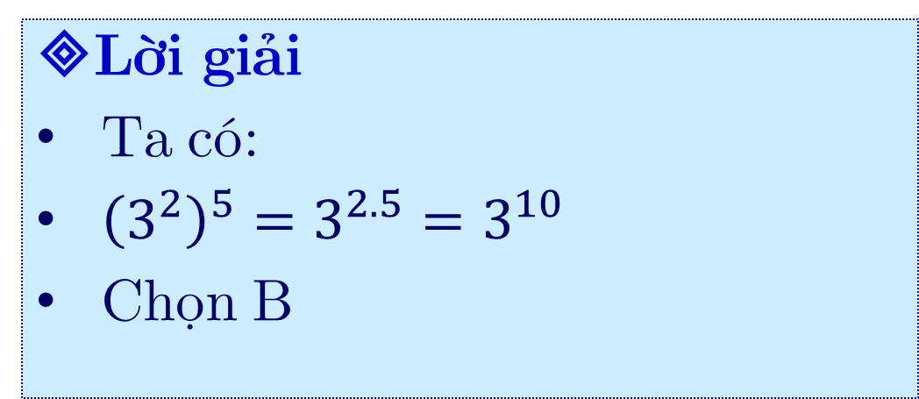
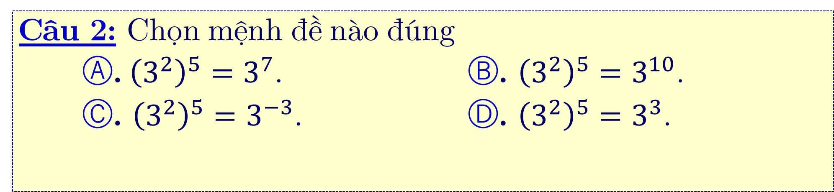
⓷
Bài tập minh họa
Câu 2: Chọn mệnh đề nào đúng
Ⓐ. ${\left(3^{2}\right)}^{5}=3^{7}$. Ⓑ. ${\left(3^{2}\right)}^{5}=3^{10}$.
Ⓒ. ${\left(3^{2}\right)}^{5}=3^{−3}$. Ⓓ. ${\left(3^{2}\right)}^{5}=3^{3}$.
Lời giải
Ta có:
${\left(3^{2}\right)}^{5}=3^{2.5}=3^{10}$
Chọn B
Trắc nghiệm
Dùng máy tính Casio,
Nhập đề bài bằng cách xét hiệu bằng 0;
Bấm ra kết quả là đáp án B

Slide 10
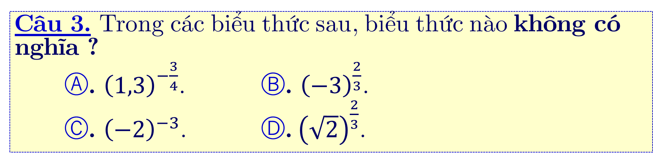
⓷
Bài tập minh họa
Câu 3. Trong các biểu thức sau, biểu thức nào không có nghĩa ?
Ⓐ. ${\left(1,3\right)}^{−\frac{3}{4}}$. Ⓑ. ${\left(−3\right)}^{\frac{2}{3}}$.
Ⓒ. ${\left(−2\right)}^{−3}$. Ⓓ. ${\left(\sqrt{2}\right)}^{\frac{2}{3}}$.
Lời giải
Theo định nghĩa lũy thừa với số mũ hữu tỉ thì cơ số phải dương.
Chọn B
Trắc nghiệm
Chú ý số mũ hữu tỷ thì ĐK của Cơ số phải dương.
Ở câu C số mũ nguyên âm nên cơ số thực khác 0.

Slide 11
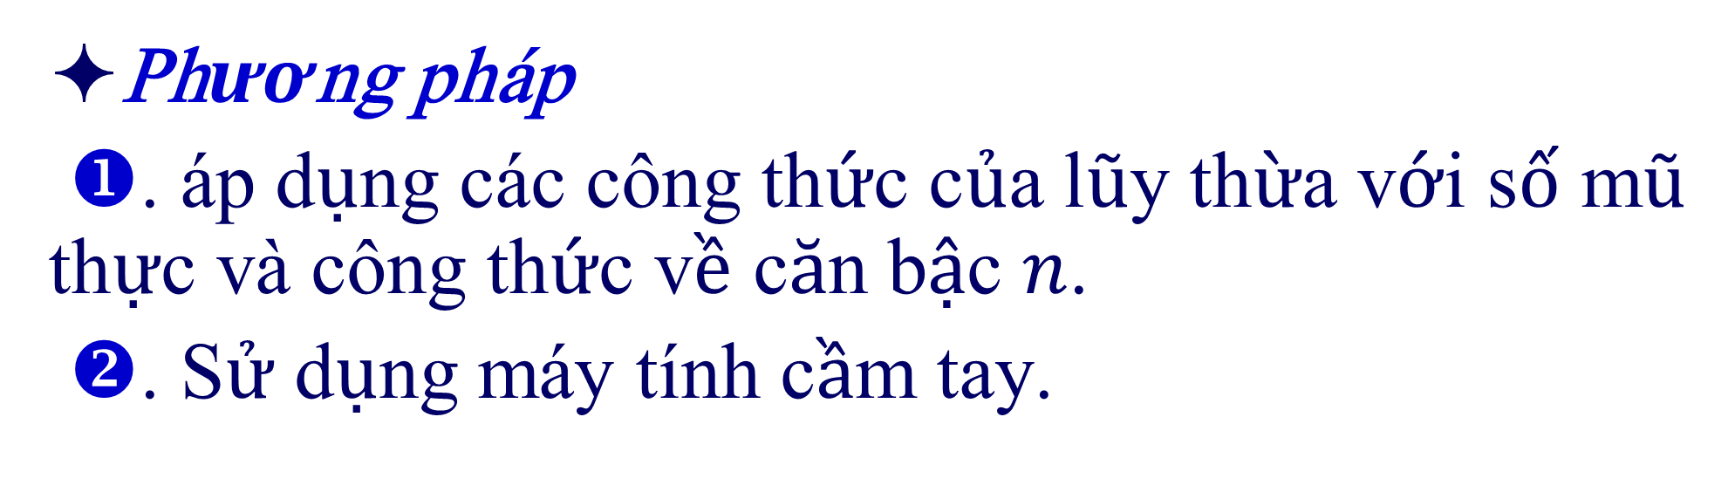
⓶
Phân dạng bài tập
.Dạng 2:
Rút gọn biểu thức
Phương pháp
. áp dụng các công thức của lũy thừa với số mũ thực và công thức về căn bậc $n$.
. Sử dụng máy tính cầm tay.

Slide 12
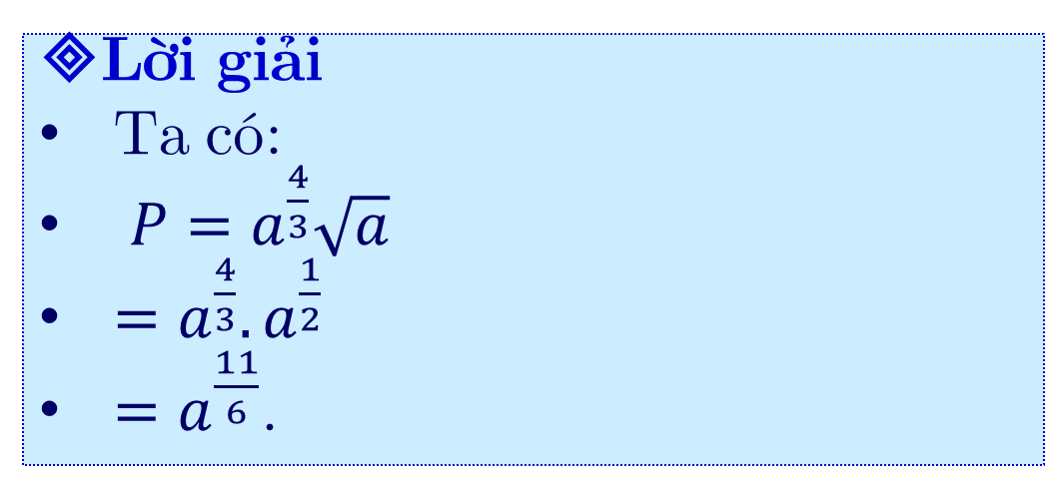
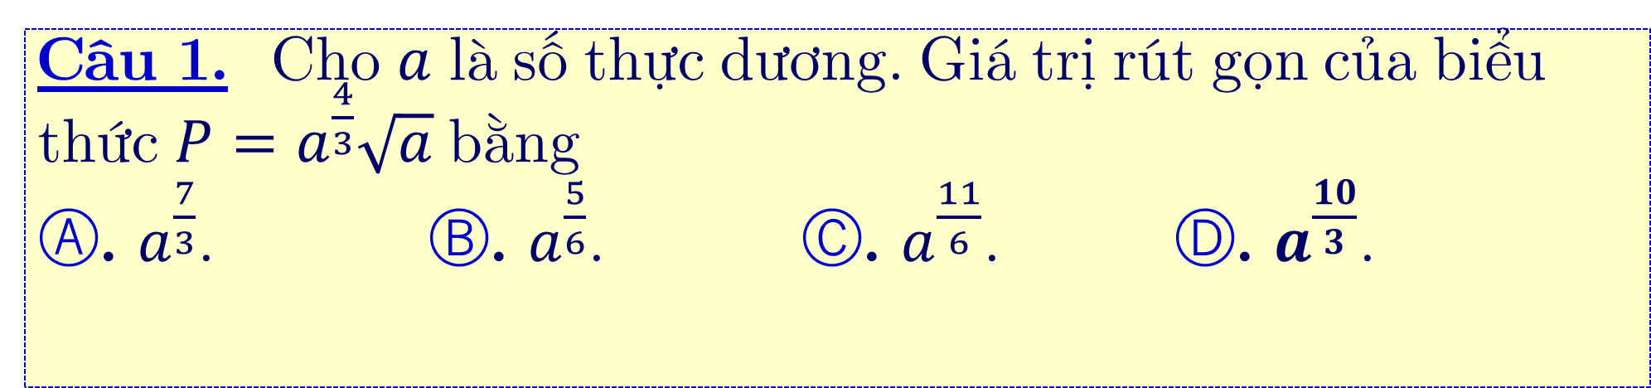
⓷
Bài tập minh họa
Câu 1. Cho $a$ là số thực dương. Giá trị rút gọn của biểu thức $P=a^{\frac{4}{3}}\sqrt{a}$ bằng
Ⓐ. $a^{\frac{7}{3}}$. Ⓑ. $a^{\frac{5}{6}}$. Ⓒ. $a^{\frac{11}{6}}$. Ⓓ. $a^{\frac{10}{3}}$.
Lời giải
Ta có:
$P=a^{\frac{4}{3}}\sqrt{a}$
$=a^{\frac{4}{3}}.a^{\frac{1}{2}}$
$=a^{\frac{11}{6}}$.
Trắc nghiệm
Dùng máy tính Casio,
Chọn a=5, xét hiệu bằng 0

Slide 13
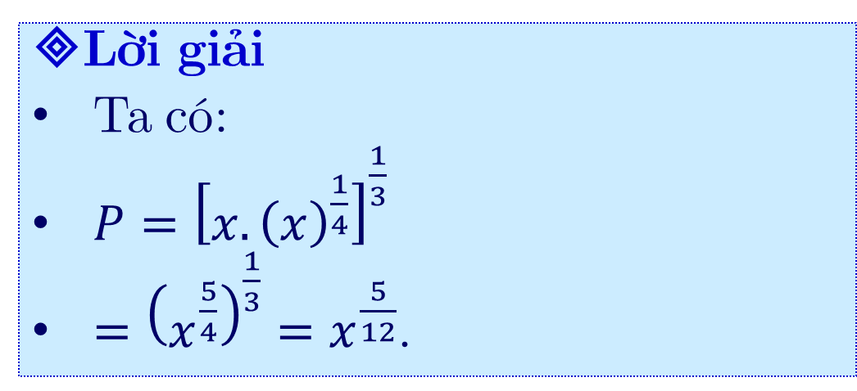
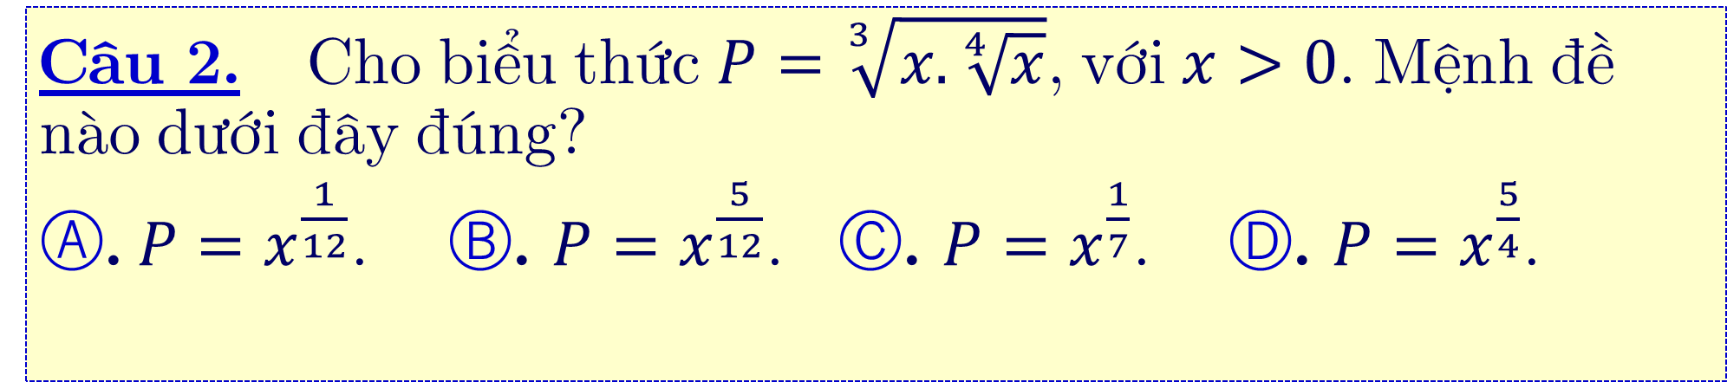
⓷
Bài tập minh họa
Câu 2. Cho biểu thức $P=\sqrt[3]{x.\sqrt[4]{x}}$, với $x>0$. Mệnh đề nào dưới đây đúng?
Ⓐ.$P=x^{\frac{1}{12}}$. Ⓑ. $P=x^{\frac{5}{12}}$. Ⓒ. $P=x^{\frac{1}{7}}$. Ⓓ. $P=x^{\frac{5}{4}}$.
Lời giải
Ta có:
$P={\left[x.{\left(x\right)}^{\frac{1}{4}}\right]}^{\frac{1}{3}}$
$={\left(x^{\frac{5}{4}}\right)}^{\frac{1}{3}}=x^{\frac{5}{12}}$.
Trắc nghiệm
Dùng máy tính Casio,
Chọn x=5, xét hiệu bằng 0
Bấm ra kết quả là đáp án B

Slide 14
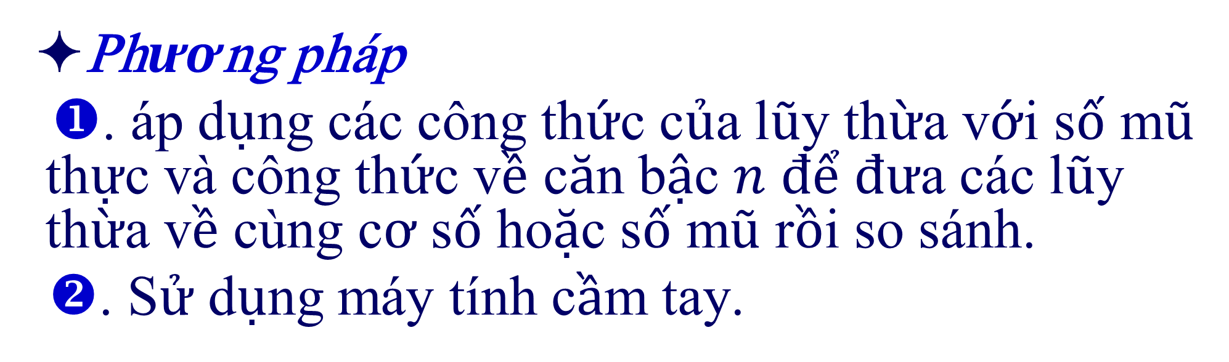
⓶
Phân dạng bài tập
.Dạng 3:
So sánh giá trị biểu thức
Phương pháp
. áp dụng các công thức của lũy thừa với số mũ thực và công thức về căn bậc $n$ để đưa các lũy thừa về cùng cơ số hoặc số mũ rồi so sánh.
. Sử dụng máy tính cầm tay.

Slide 15
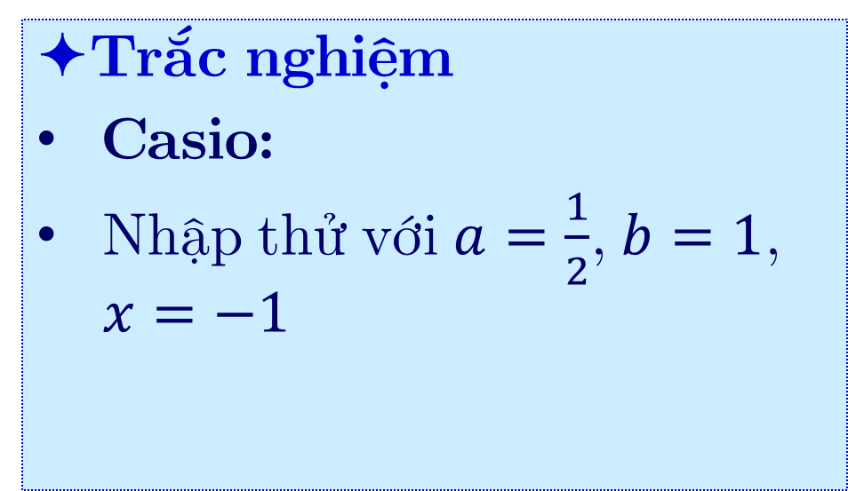
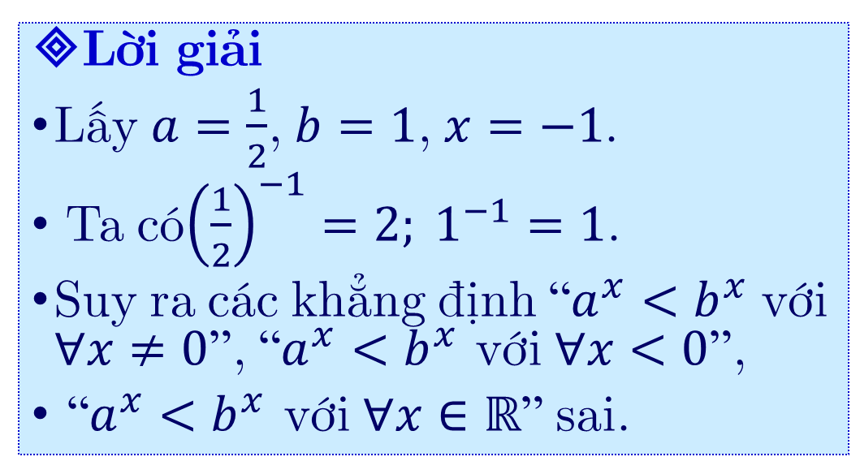
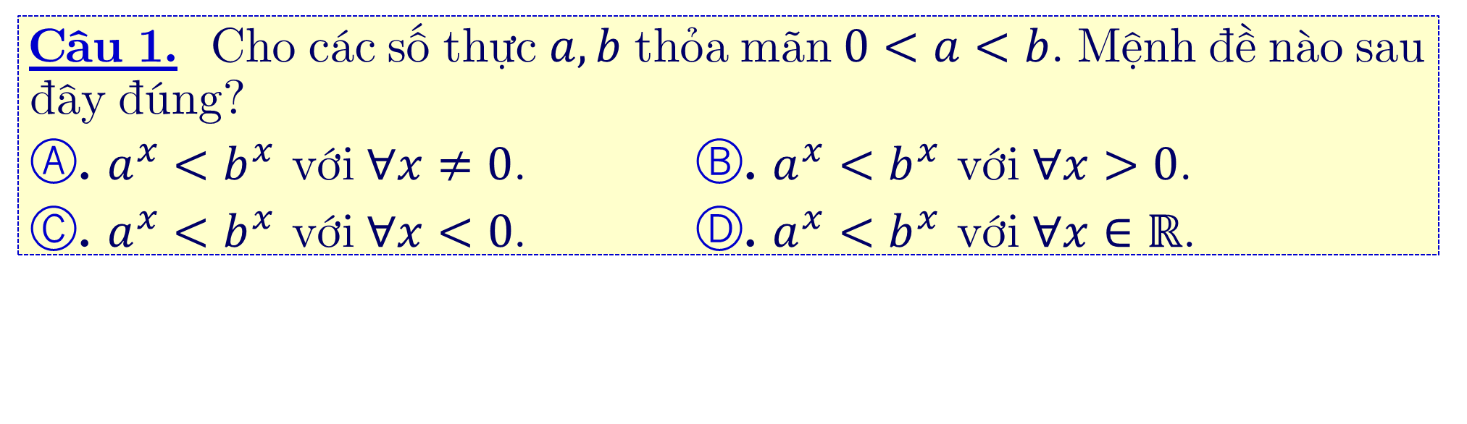
⓷
Bài tập minh họa
Câu 1. Cho các số thực $a,b$ thỏa mãn $0<a<b$. Mệnh đề nào sau đây đúng?
Ⓐ. $a^{x}<b^{x}$ với $∀x≠0$. Ⓑ. $a^{x}<b^{x}$ với $∀x>0$.
Ⓒ. $a^{x}<b^{x}$ với $∀x<0$. Ⓓ. $a^{x}<b^{x}$ với $∀x∈ℝ$.
Lời giải
Lấy $a=\frac{1}{2}$, $b=1$, $x=−1$.
Ta có${\left(\frac{1}{2}\right)}^{−1}=2; 1^{−1}=1$.
Suy ra các khẳng định “$a^{x}<b^{x}$ với $∀x≠0$”, “$a^{x}<b^{x}$ với $∀x<0$”,
“$a^{x}<b^{x}$ với $∀x∈ℝ$” sai.
Trắc nghiệm
Casio:
Nhập thử với $a=\frac{1}{2}$, $b=1$, $x=−1$

Slide 16
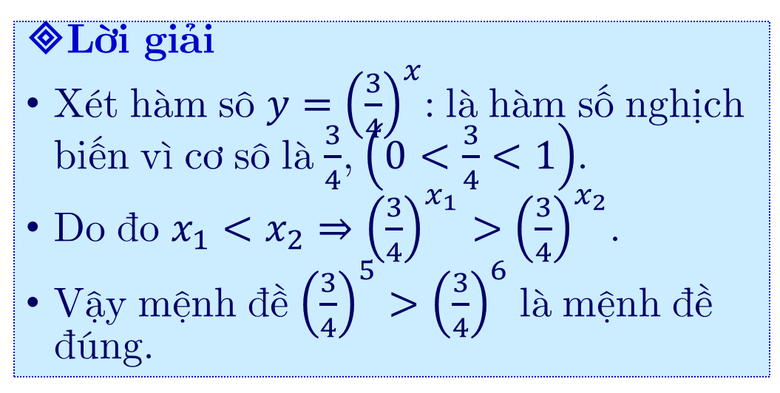
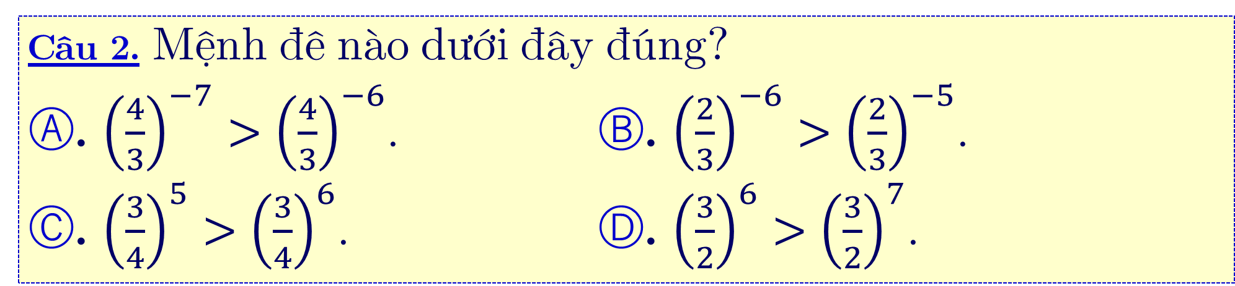
⓷
Bài tập minh họa
Câu 2. Mệnh đê nào dưới đây đúng?
Ⓐ. ${\left(\frac{4}{3}\right)}^{−7}>{\left(\frac{4}{3}\right)}^{−6}$. Ⓑ. ${\left(\frac{2}{3}\right)}^{−6}>{\left(\frac{2}{3}\right)}^{−5}$.
Ⓒ. ${\left(\frac{3}{4}\right)}^{5}>{\left(\frac{3}{4}\right)}^{6}$. Ⓓ. ${\left(\frac{3}{2}\right)}^{6}>{\left(\frac{3}{2}\right)}^{7}$.
Lời giải
Xét hàm sô $y={\left(\frac{3}{4}\right)}^{x}$: là hàm số nghịch biến vì cơ sô là $\frac{3}{4}$, $\left(0<\frac{3}{4}<1\right)$.
Do đo $x_{1}<x_{2}⇒{\left(\frac{3}{4}\right)}^{x_{1}}>{\left(\frac{3}{4}\right)}^{x_{2}}$.
Vậy mệnh đề ${\left(\frac{3}{4}\right)}^{5}>{\left(\frac{3}{4}\right)}^{6}$ là mệnh đề đúng.
Trắc nghiệm
Dùng máy tính Casio,
Xét hiệu > 0 là thỏa
Bấm ra kết quả là đáp án C

Slide 17
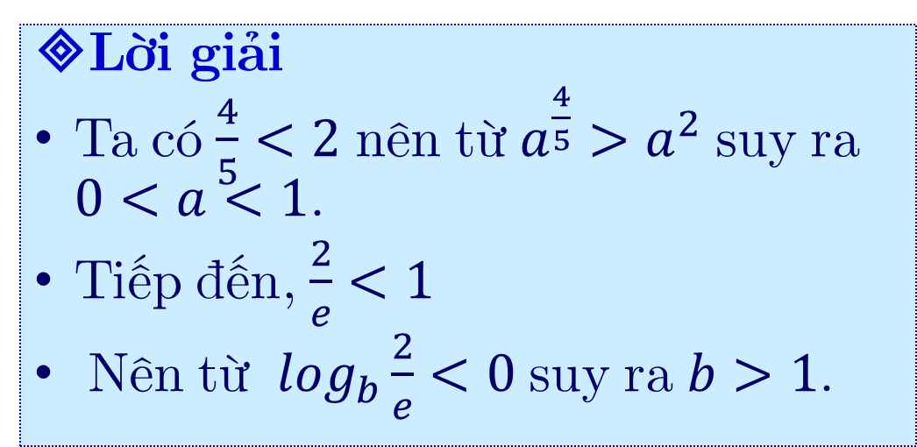
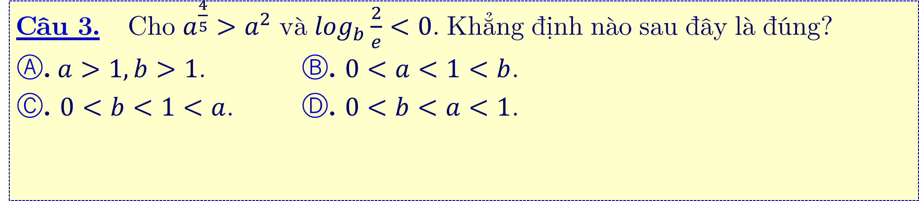
⓷
Bài tập minh họa
Câu 3. Cho $a^{\frac{4}{5}}>a^{2}$ và $\log_{b}{\frac{2}{e}}<0$. Khẳng định nào sau đây là đúng?
Ⓐ. $a>1,b>1$. Ⓑ. $0<a<1<b$.
Ⓒ. $0<b<1<a$. Ⓓ. $0<b<a<1$.
Lời giải
Ta có $\frac{4}{5}<2$ nên từ $a^{\frac{4}{5}}>a^{2}$ suy ra $0<a<1$.
Tiếp đến, $\frac{2}{e}<1$
Nên từ $\log_{b}{\frac{2}{e}}<0$ suy ra $b>1$.
Trắc nghiệm
Casio:
Thử các giá trị của a, b để kiểm tra giả thiết

